Slide 1

面向软件供应链的安全检测技术
网络空间安全硕士中期答辩
汇报人：李昊聪学号：21120476
指导老师：李强
时间：2023.10.10

Slide 2


目录
CONTENTS
科研成果
研究内容及进展
工作计划
实验结果
研究背景及意义

Slide 3

Part1
研究背景及意义

Slide 4
研究意义
学术意义
经济及社会意义
能够自动提取软件中潜在的攻击行为，尽早预警。
能尽早检测可能存在的安全问题，提前采取防御措施。
降低软件供应链攻击事件的发生频率，进而减少攻击导致的隐私泄露和经济损失等问题。
确保软件供应链设计、开发、编译、部署和交付阶段的安全。
保证国家机关等重要部门的安全。
Notes:
软件从开发到交付经历了这四个主要阶段，每个阶段都面临着很多安全风险，重点研究了开源软件生态系统。

Slide 5
Part2
研究内容及进展

Slide 6
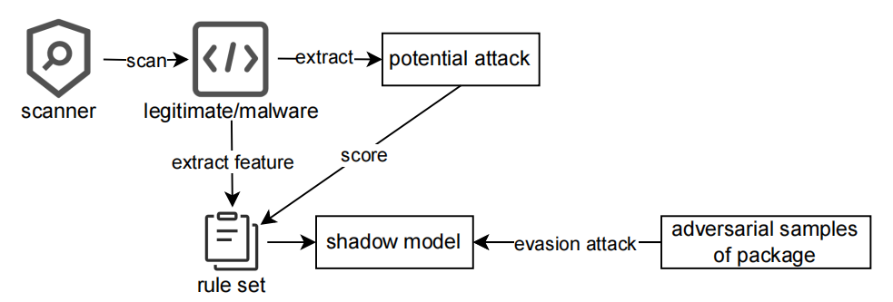
主要研究内容
利用规则扫描工具，获取开源软件生态系统中常出现的攻击行为。分析攻击行为的特征与其导致的后果。
提取软件包的特征自动生成规则，与现有规则对比，判断其可用性。生成软件包的对抗样本以干扰规则识别。
收集大量软件包，提取元数据、静态信息和动态信息，比较合法包和恶意包，分析其相关特征。
Notes:
利用规则扫描工具，获取开源软件生态系统中常出现的攻击行为，提取恶意软件包相关特征以自动生成规则，并判断规则的可用性，为软件包生成对抗样本以实现对规则的规避攻击。最后提取元数据、静态信息和动态信息，比较合法包和恶意包相关特征。

Slide 7
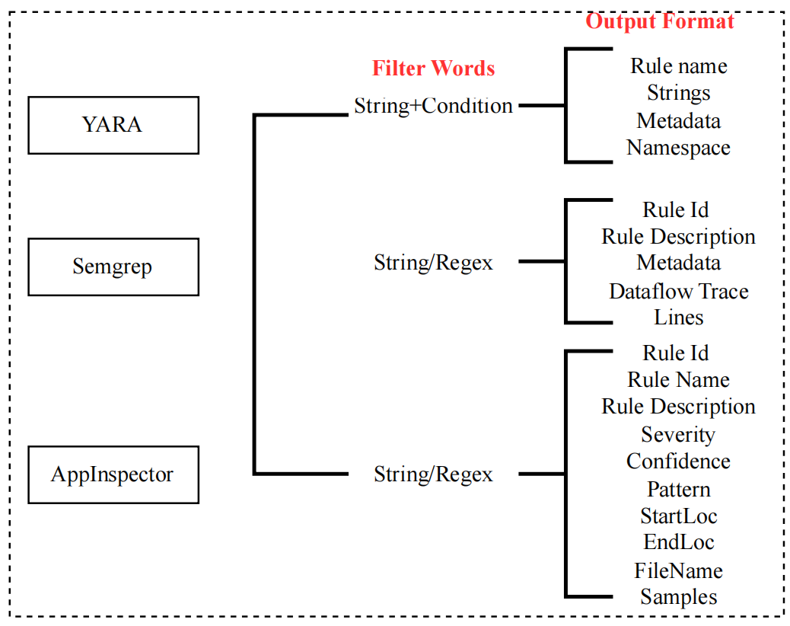
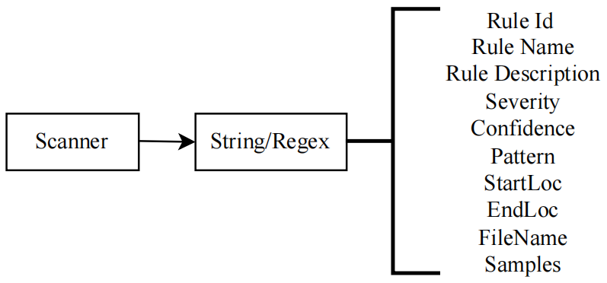
研究内容及进展
01
规则定义
Output Format
统一格式
Filter Words
Notes:
三个主流扫描工具主要以字符串或者正则形式匹配的，但是他们的规则输出格式不统一，因此统一了三种规则的输出格式以便后期分析。

Slide 8
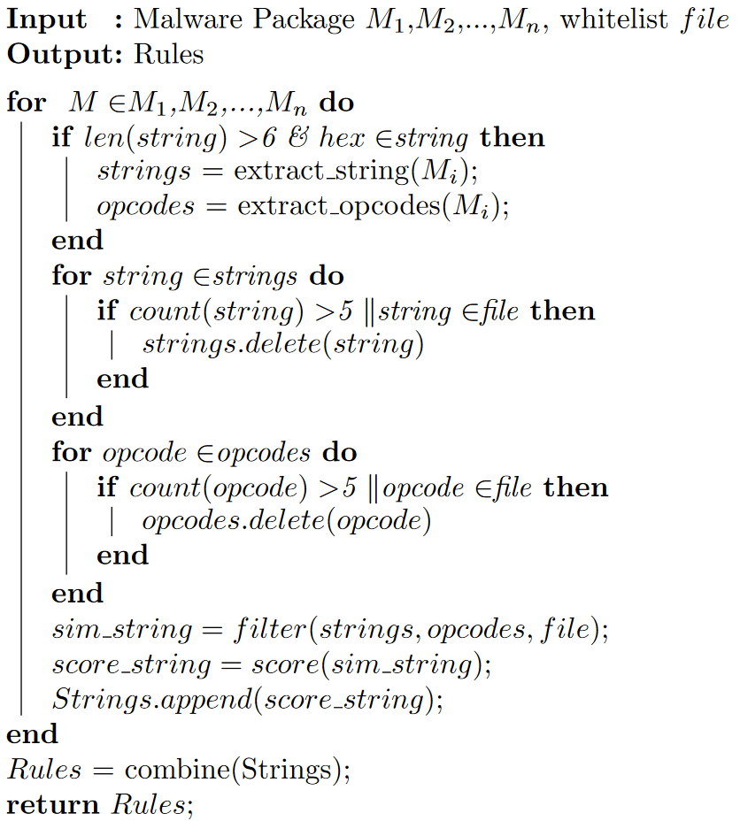
研究内容及进展
02
规则生成
提取软件包中5个字符以上的字符串，及包含16进制的字符串和入口点所在节段的字节码。
过滤出现频率大于5且出现在白名单库里的字符串，得到可疑字符串。
分类器得到与白名单相同类的字符串，过滤这些字符串。
对带有垃圾符号（e.g. ‘..’）减分，包含可疑字符串（e.g. ‘.exe’，潜在攻击行为）的加分。
每个样本的特征串取交集，生成适用性的规则。
Notes:
规则生成主要是提取相关字符串，过滤出现频率较高且出现在白名单的得到可疑字符串名单，使用贝叶斯再次对字符串过滤，，对于带有垃圾符号的减分，带有潜在攻击行为的加分，最终取交集，得到适用性规则

Slide 9
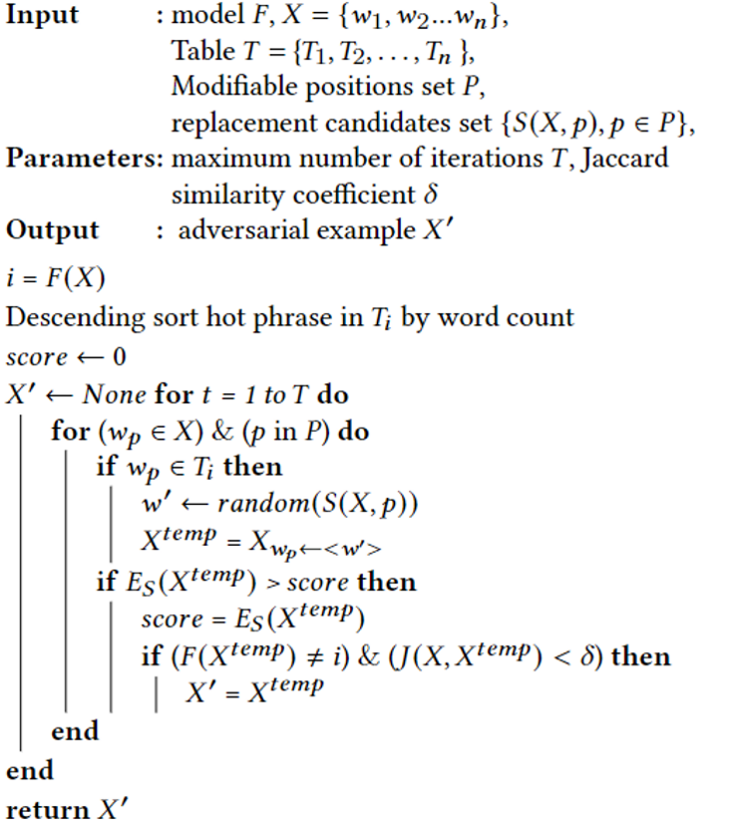


研究内容及进展
03
对抗样本生成
利用样本中词语影响程度和排名前50的攻击行为中涉及到的词语，去重生成重点词表。
扰动样本中包含重点词的位置，采取语义替换或者Unicode渲染等方式。
判断对模型影响程度，如果影响未变大或者影响变大但没有攻击成功，继续执行第二步。
如果影响变大且攻击成功，通过Jaccard系数计算对抗样本与原样本的相似度，符合要求则返回样本，否则生成失败。
$$E_{p}\left(p\right)=1−F_{y^{∗}}\left(X_{w_{p}←<unk>}\right)$$
$$Jaccard\left(X,X^{′}\right)=\frac{\left|X∩X^{′}\right|}{\left|X∪X^{′}\right|}<δ$$
Notes:
对抗样本生成首先构建一个重点词表，替换样本中的重点词，判断对模型影响程度，如果影响未变大或者影响变大但没有攻击成功，继续执行第二步。如果影响变大且通过Jaccard系数计算对抗样本与原样本的相似度，符合要求则返回样本，否则生成失败。

Slide 10
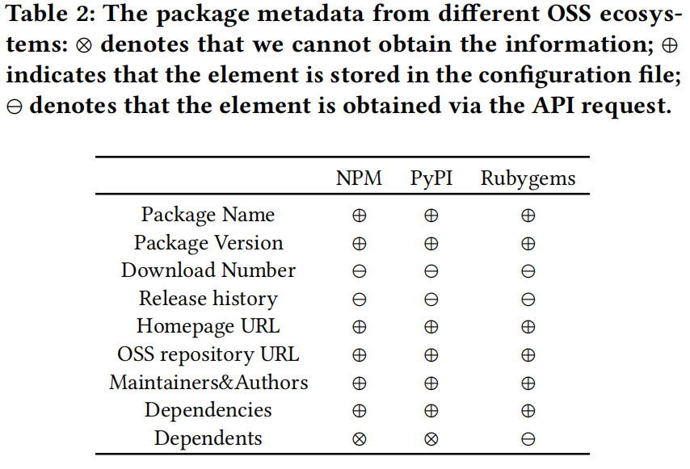
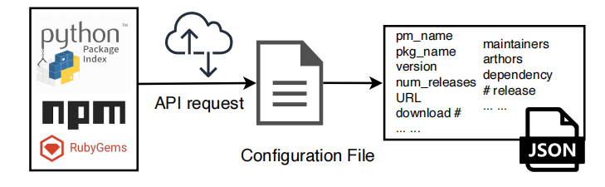
研究内容及进展
04
特征提取——元数据
通过接口可以获得下载数量和发布历史。
通过配置文件获得其他元数据。
Notes:
特征提取，需要获得所需的元数据，通过右边的表可以看到大部分元数据信息可以通过配置文件获得，下载数量、版本历史可以通过自动调用接口获得

Slide 11
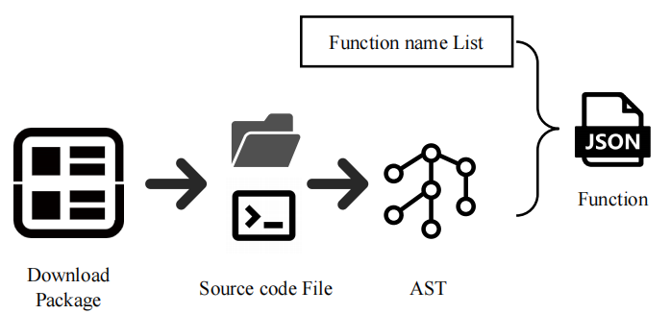
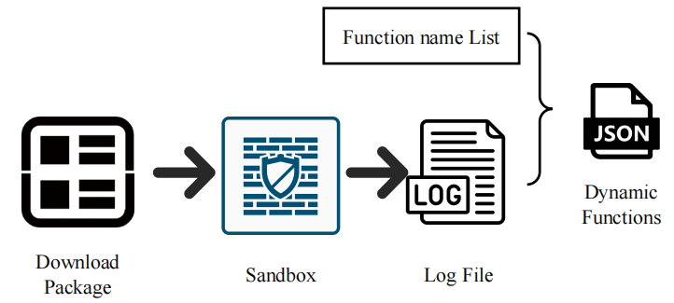
研究内容及进展
04
特征提取——静态和动态API
存在潜在风险的API列表
解压压缩软件包以获取源码。
为包含源码的文件生成AST，利用深度优先遍历搜索和字符串匹配判断节点是否包含在函数列表中。
若AST节点匹配成功，提取函数名、参数列表和匹配的文件信息。
进程、文件、网络关键字列表
使用sandbox为软件包提供安装环境。
STrace工具将记录沙箱环境中的所有网络和文件系统活动。
匹配日志和关键字列表，得到安装时相关活动。
Notes:
静态和动态API的获取首先要解压包，静态构建AST以匹配风险函数列表，动态在沙箱环境中安装得到日志与关键字列表相匹配。

Slide 12
Part3
实验结果

Slide 13
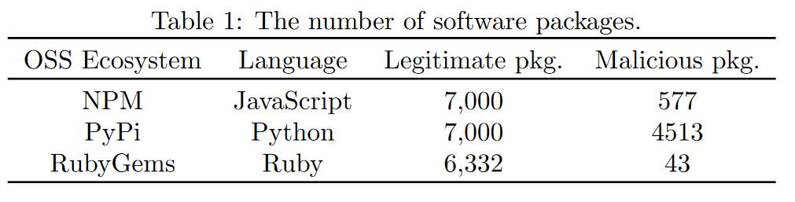
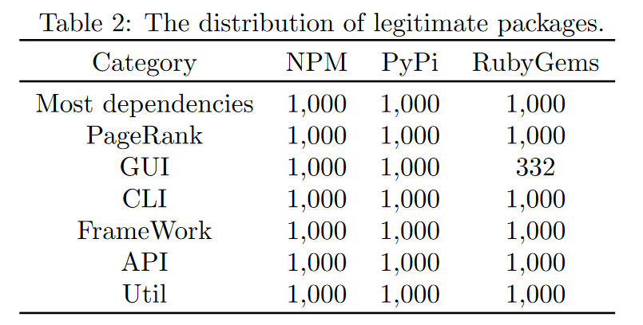
实验结果
01
数据集分布
收集三个OSS生态系统中的将近2,0000个合法包，以及来自GitHub仓库中的5000多个恶意软件包。
Notes:
收集将近2,0000个合法包，以及来自GitHub仓库中的5000多个恶意软件包。

Slide 14
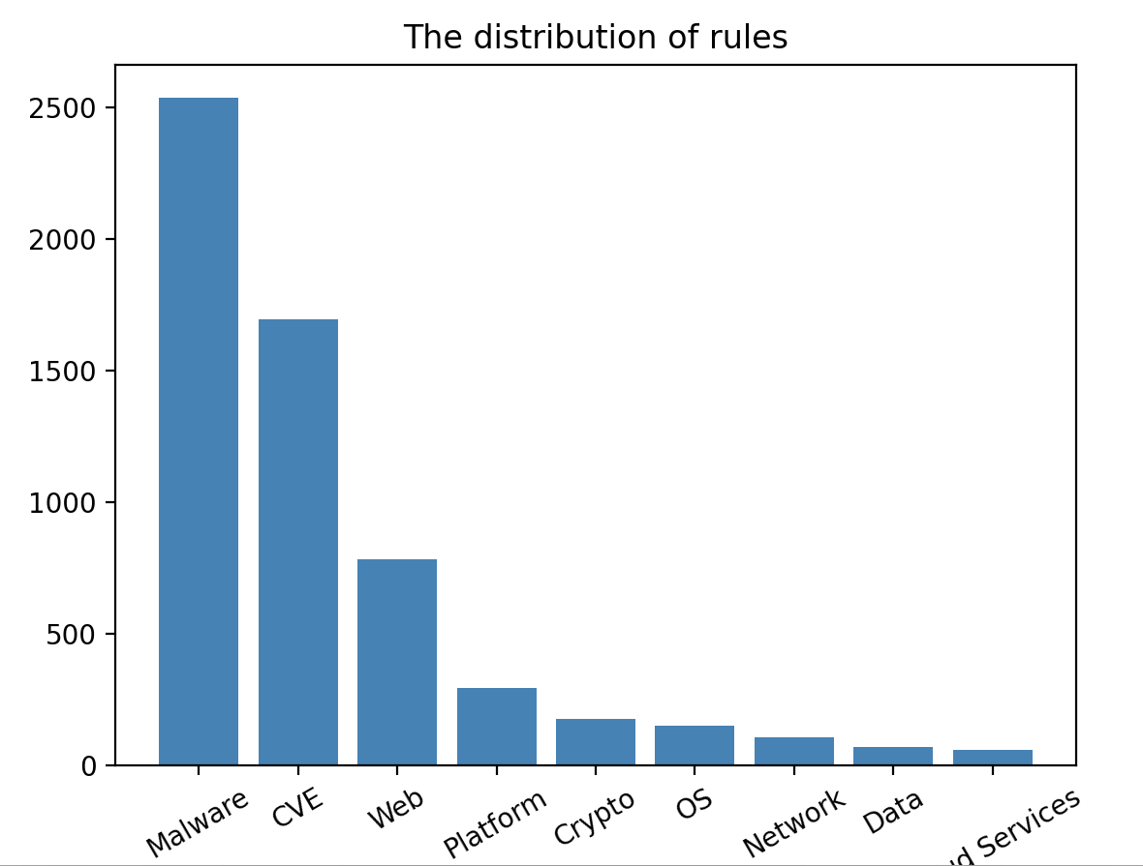
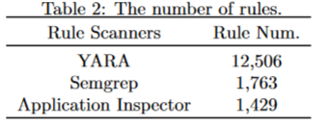
实验结果
01
数据集分布
三个扫描工具规则数量统计，YARA，Semgrep和Application Inspector。
利用正则和模式匹配识别软件包中潜在的风险。
Notes:
然后使用主流规则扫描工具对软件包进行扫描
规则的主要分布类别如图所示,Malware主要包括一些"RAT" 代表远程访问工具（Remote Access Trojan）。RAT 是一种恶意软件，设计用于远程监视、控制计算机系统，通常是为了非法目的。攻击者可以使用 RAT 在受感染的系统上执行各种操作，"Ransomware" 是一种恶意软件，属于勒索攻击的一种形式。Ransomware 的目标是加密目标系统上的文件或者整个系统，并要求受害者支付赎金以获取解密密钥或解锁其系统。这种类型的攻击通常导致用户失去对自己文件或系统的访问权。"Toolkit" 意味着一组工具或软件的集合，通常用于执行某些任务或攻击。

Slide 15
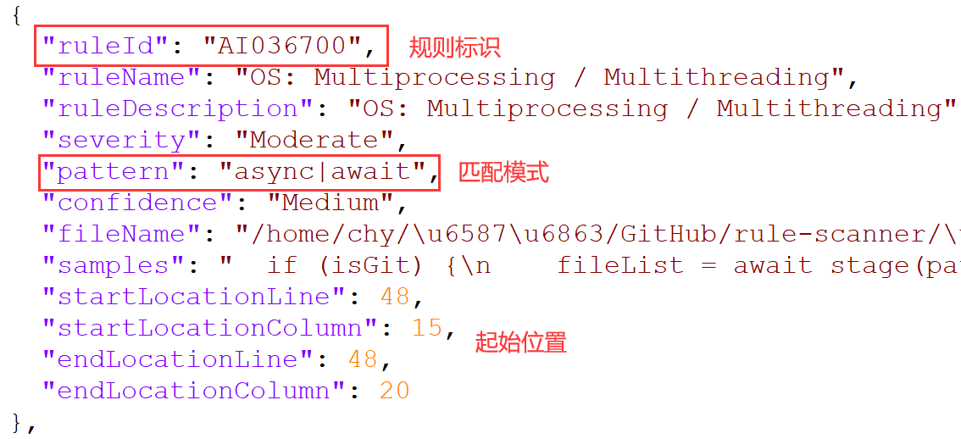
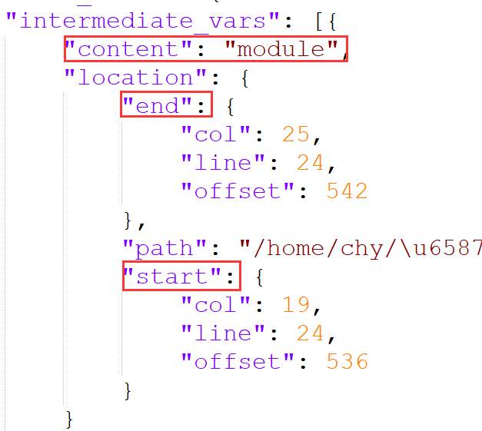
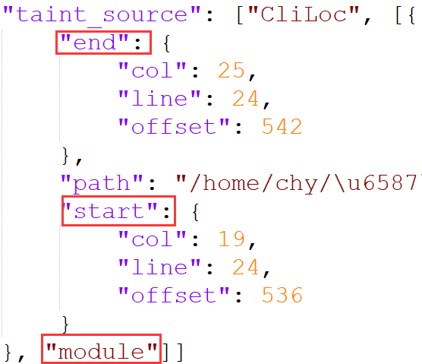
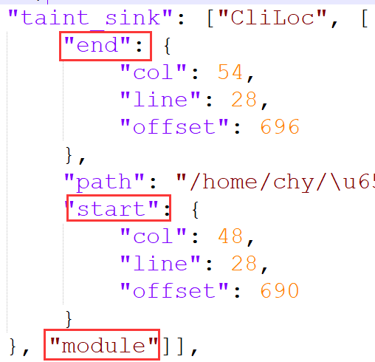
实验结果
02
规则扫描——扫描结果
软件包扫描输出格式
追踪的数据流输出格式
Notes:
规则扫描结果可以看到包含规则标识，匹配模式和起始位置等。

Slide 16
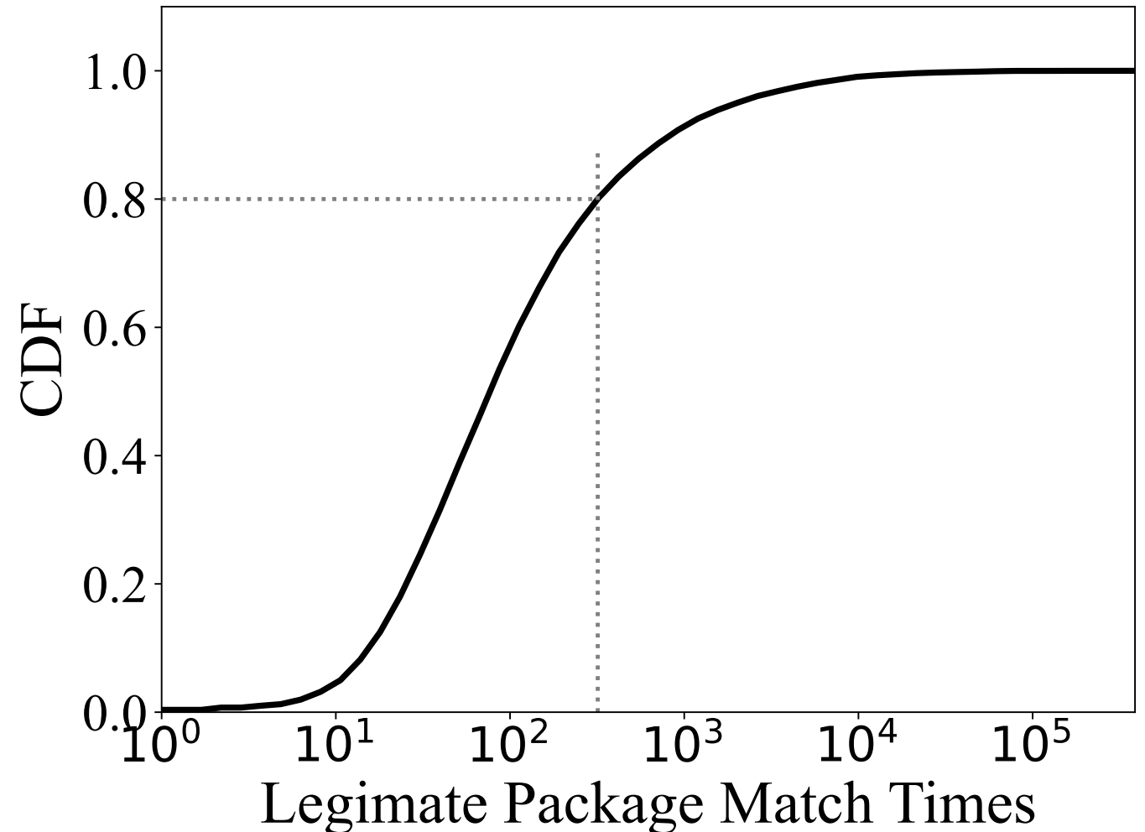
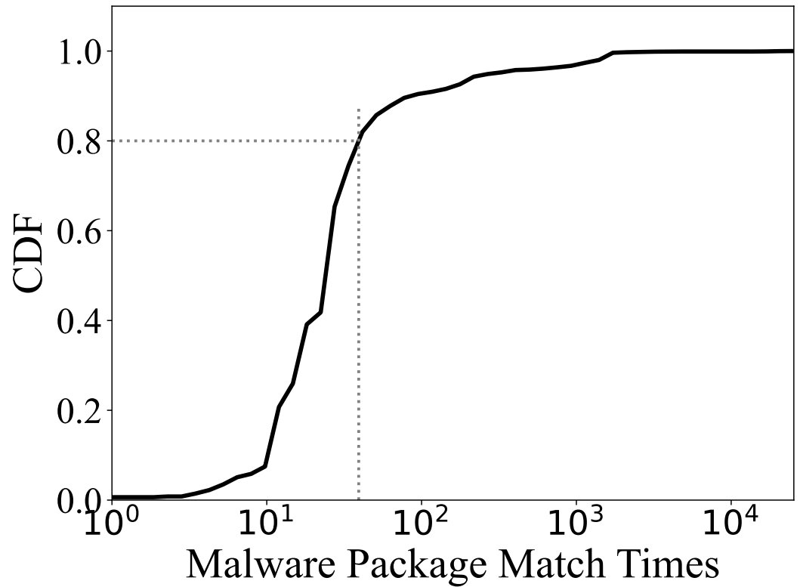
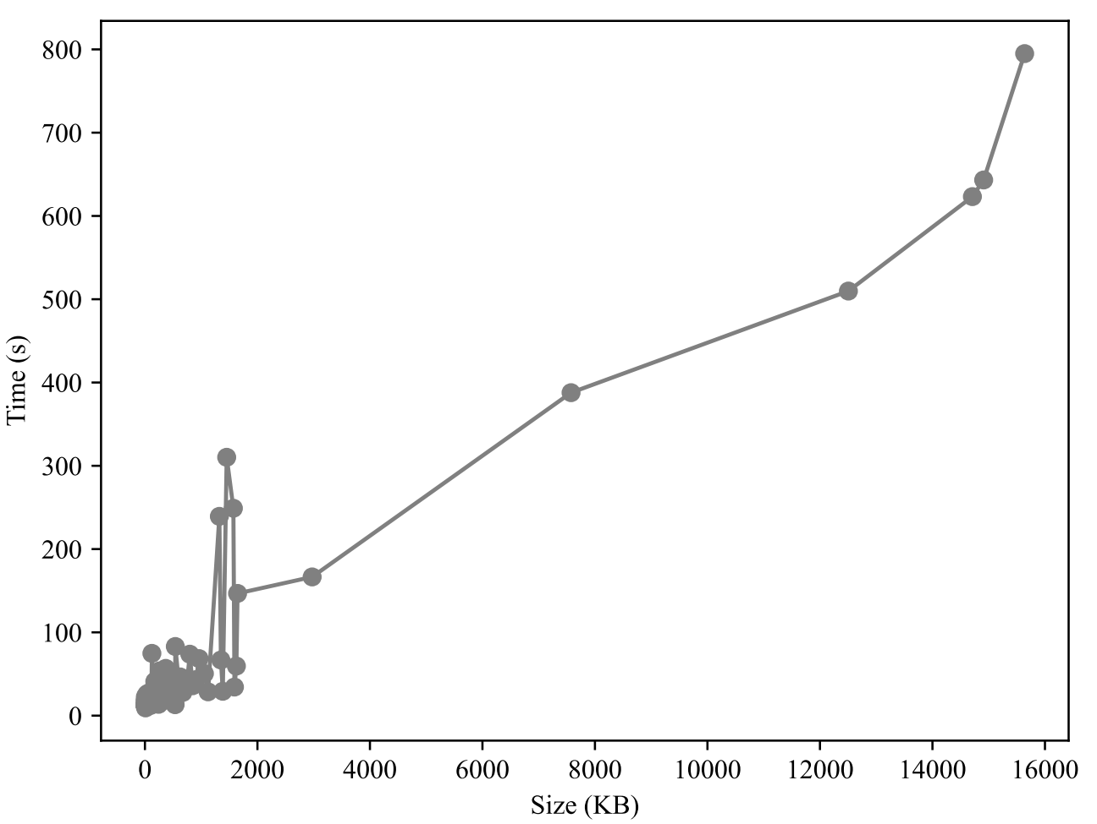
实验结果
02
规则扫描——扫描结果
大约80%的合法软件包匹配到规则次数约为500次以下,大约80%的恶意软件包匹配到规则次数约为50次以下，推测因为恶意软件包size小于正常软件包。
软件包的大小与扫描所需时间的关系变化，当包大小超过3000KB时，扫描所需时间显著上升，因此，过滤超过1MB的包，防止扫描时间过长。
Notes:
合法软件包匹配规则次数多于恶意软件包，推测恶意软件包size小于正常软件包导致的

Slide 17
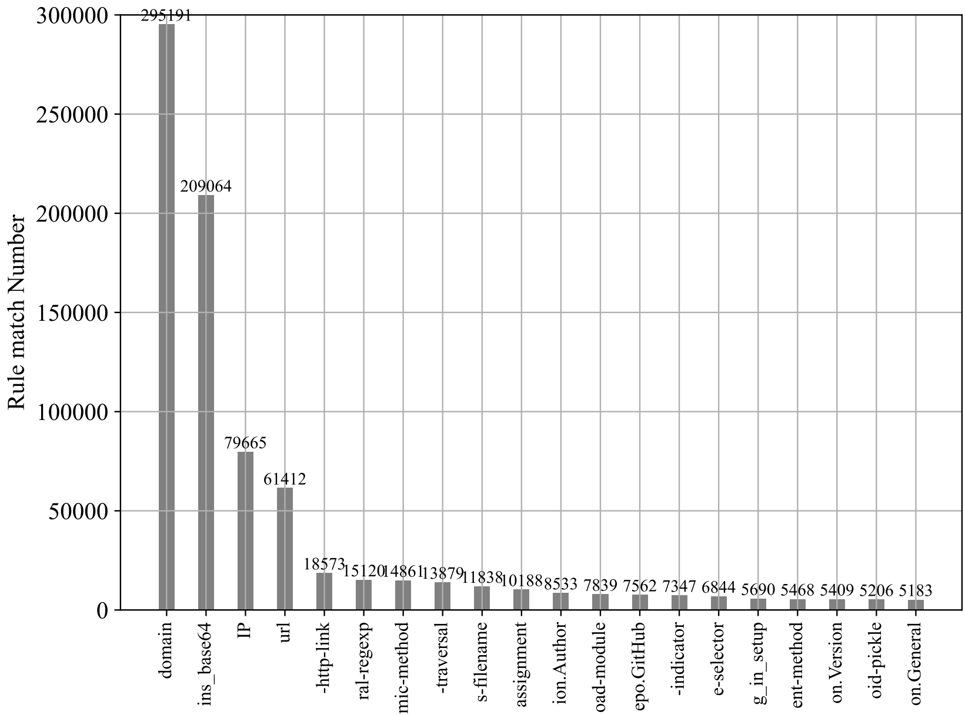
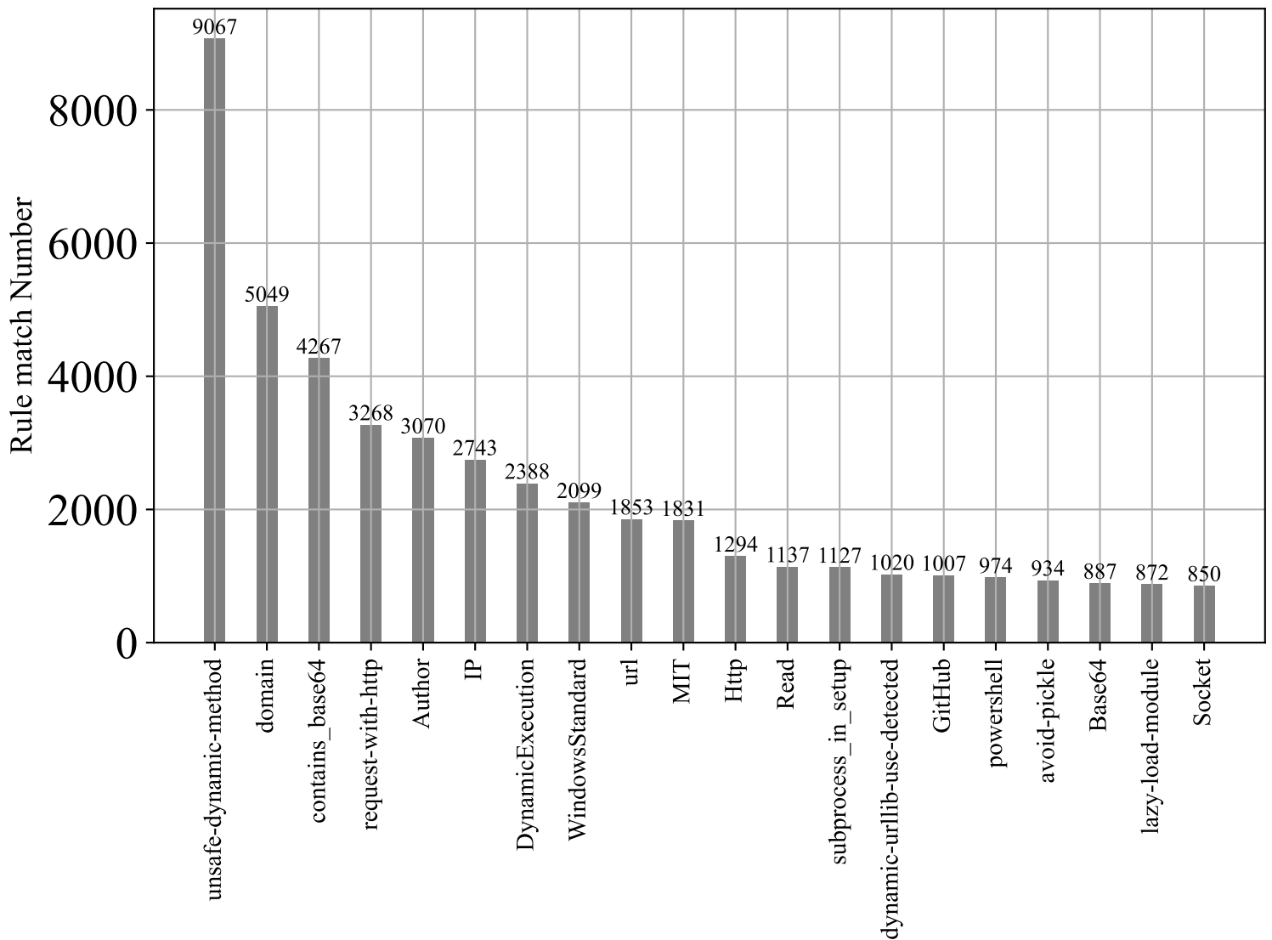
实验结果
02
规则扫描——扫描结果
统计合法软件包和恶意软件包中匹配次数前20的规则。
一些较为常见的如domain，IP等，合法软件包和恶意软件包中均有较多的匹配。
相对于合法软件包，恶意软件包中匹配更多的是网络通信如Http、Socket等规则。
相对于合法软件包，恶意软件包中匹配更多的与动态执行相关的规则。

Slide 18

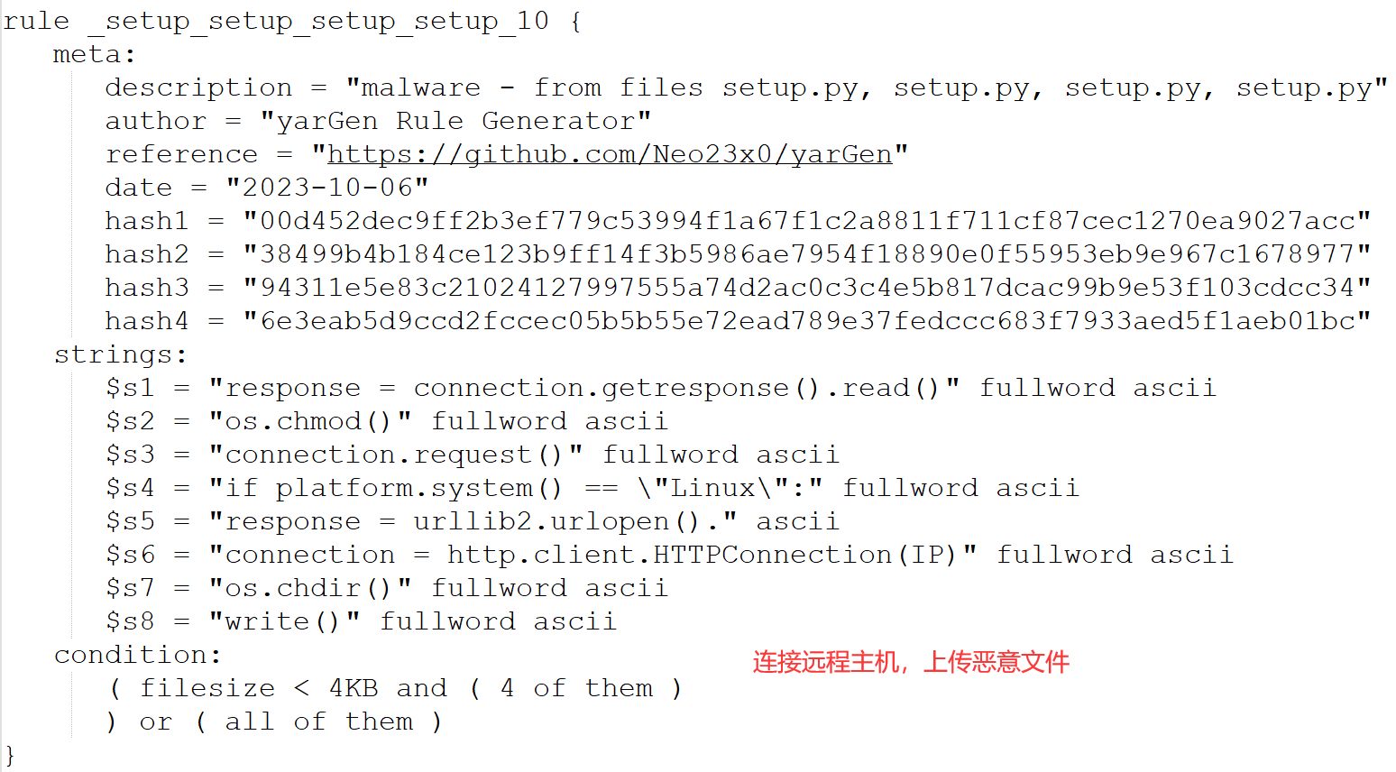
实验结果
03
规则生成
可用率：去除生成规则中字符串不完整的。
匹配恶意软件包的成功率与官方所给规则相接近，生成的规则有效。
通过提取恶意样本特征自动生成规则，与蜜罐配合使用可以有效识别新的威胁和变种。

Slide 19
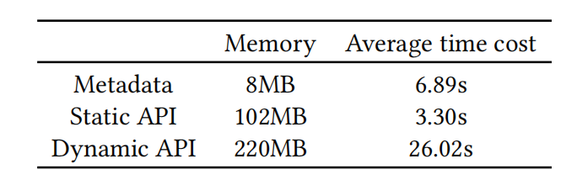
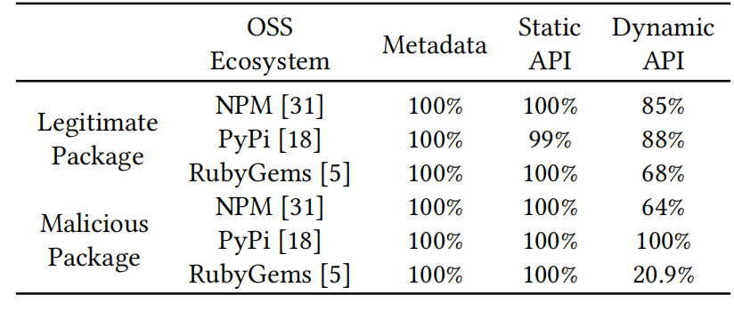
实验结果
04
特征提取
元数据获取涉及到网络通信。
动态API获取所需内存和时间较长，需要在沙箱内安装和运行包。
获取元数据信息成功率达到了100%
获取静态信息成功率接近100%
获取动态信息成功率较低
Notes:
动态较低可能因为存在依赖不全或者依赖冲突

Slide 20
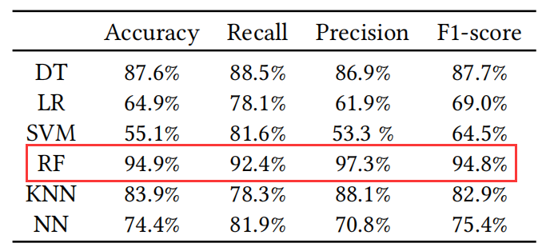
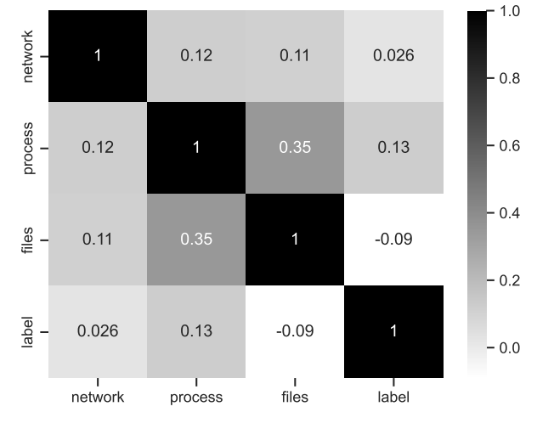
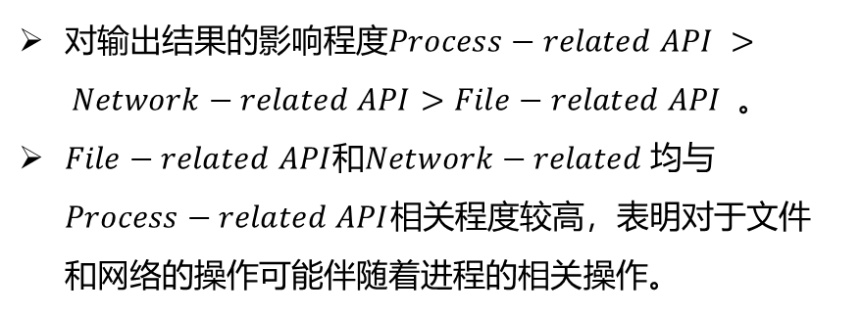
实验结果
05
分类模型
随机森林由多个决策树构成，避免数据分布不平衡导致的问题。
准确率接近95%，提取的特征可以作为判断软件包是否存在潜在风险的标准。
对输出结果的影响程度$Process−related API > Network−related API>File−related API$ 。
$File−related API$和$Network−related 均$与$Process−related API$相关程度较高，表明对于文件和网络的操作可能伴随着进程的相关操作。
Notes:
使用决策树，线性回归，SVM，随机森林，K邻近和神经网络

Slide 21
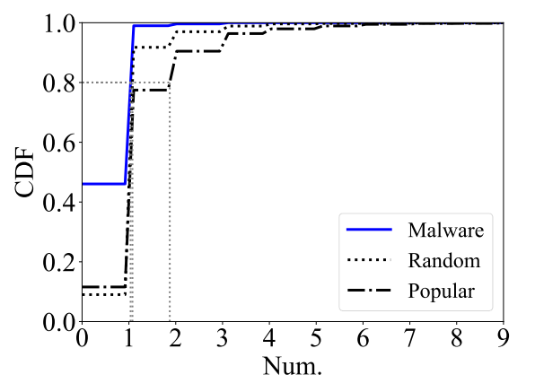
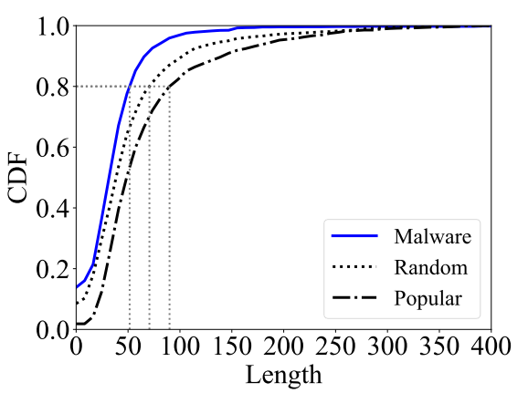
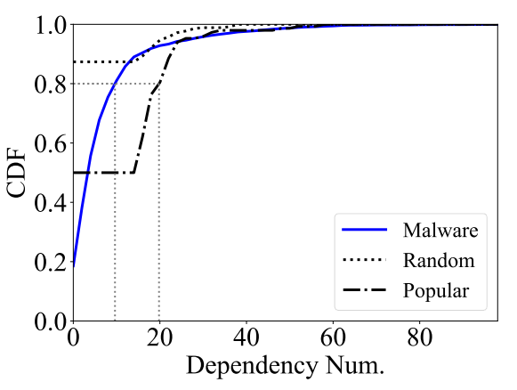
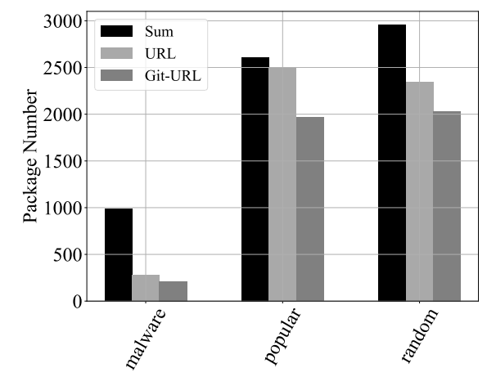
实验结果
06
特征分析——元数据
接近一半的恶意包没有提供作者信息，很少的恶意包提供两个及以上作者信息而大多数合法包有1个及以上的作者信息，甚至一些软件包有数量超过100的作者。
恶意软件包的功能描述的单词数量少于合法软件包。
恶意软件包的依赖数量少于合法软件包。
不到30%的恶意软件包有相应的GitHub或者主页链接。
Notes:
从作者、描述、依赖和URL四个方面分析。选择了100个软件包的样本，手工检查，发现与恶意软件包链接的作者帐户已不再活跃。与软件包相关联的作者和维护者的数量将成为一个有用的指标。这一特性可以区分恶意和合法软件包。一些恶意软件包只是复制合法对应软件的描述，而另一些软件则使用描述来记录功能

Slide 22
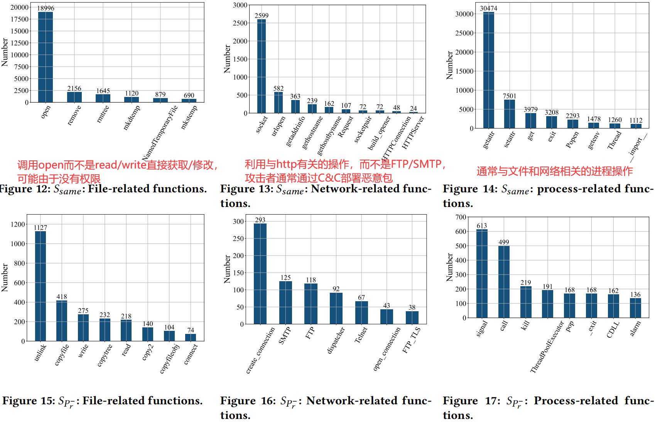
实验结果
06
特征分析——静态和动态API

Slide 23
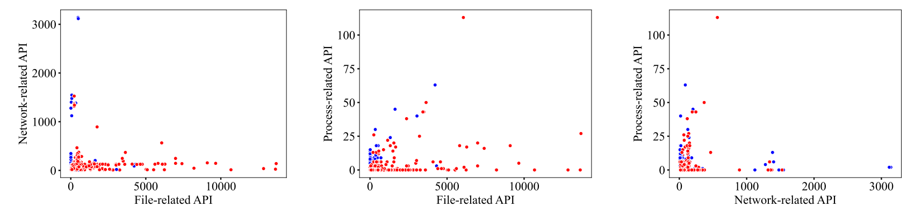
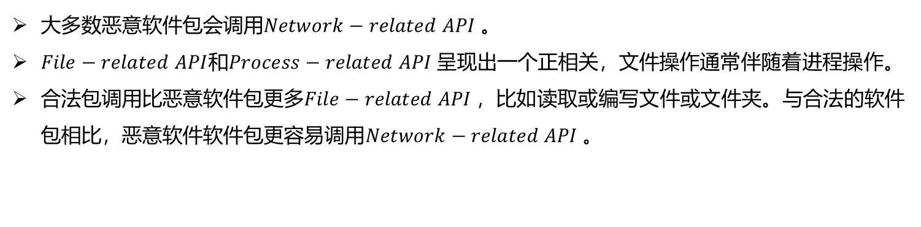
实验结果
06
特征分析——静态和动态API
大多数恶意软件包会调用$Network−related API$。
$File−related API$和$Process−related API$呈现出一个正相关，文件操作通常伴随着进程操作。
合法包调用比恶意软件包更多$File−related API$，比如读取或编写文件或文件夹。与合法的软件包相比，恶意软件软件包更容易调用$Network−related API$。
Notes:
大多数恶意软件包调用会网络相关的API这与静态得到的结论也是相吻合的

Slide 24
Part4
科研成果

Slide 25
科研成果
论文：
Nullifying IoT Device Scanning Activity via Adversarial Example Generation （一作）投递USENIX Security
Generating Adversarial Examples of Fingerprints Against Network Reconnaissance（二作）投递INFOCOM
专利：
一种基于渲染的对抗样本生成方法，李强、李昊聪、张浩宇（已公开）
一种基于监控摄像头的地标提取方法，李强、万上锋、李昊聪、张颖（维持）
参与项目：
国家自然科学基金，无客户端支持的物联网设备信息检测
国家自然科学基金，物联网设备的安全检测与评估：面向软件供应链视角

Slide 26
Part5
工作计划

Slide 27
工作计划
论文撰写
完成毕业论文的撰写。
供应链生态研究
规则生成及规避
完成对软件供应链生态系统的分析，主要是开源软件生态系统中的元数据，静态信息等。
攻击行为研究
广泛阅读论文，调研规则自动生成方法，进行大范围的规则生成以及生成包的对抗样本实现规避攻击。
广泛阅读论文，调研软件包扫描工具以及规则。完成软件包的识别以及攻击行为分析。
已完成
2023/10-2024/2
已完成
2024/1-2024/4

Slide 28
请各位老师批评指正！
汇报人：李昊聪
导师：李强
时间：2023.10.10

